Slide 1
combobox_report
플랫폼연구팀
2020.1.21(화)

Slide 2
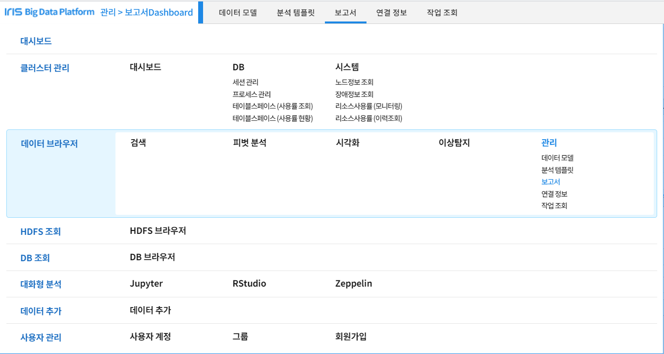
Enter.png → enter_00.png

Slide 3
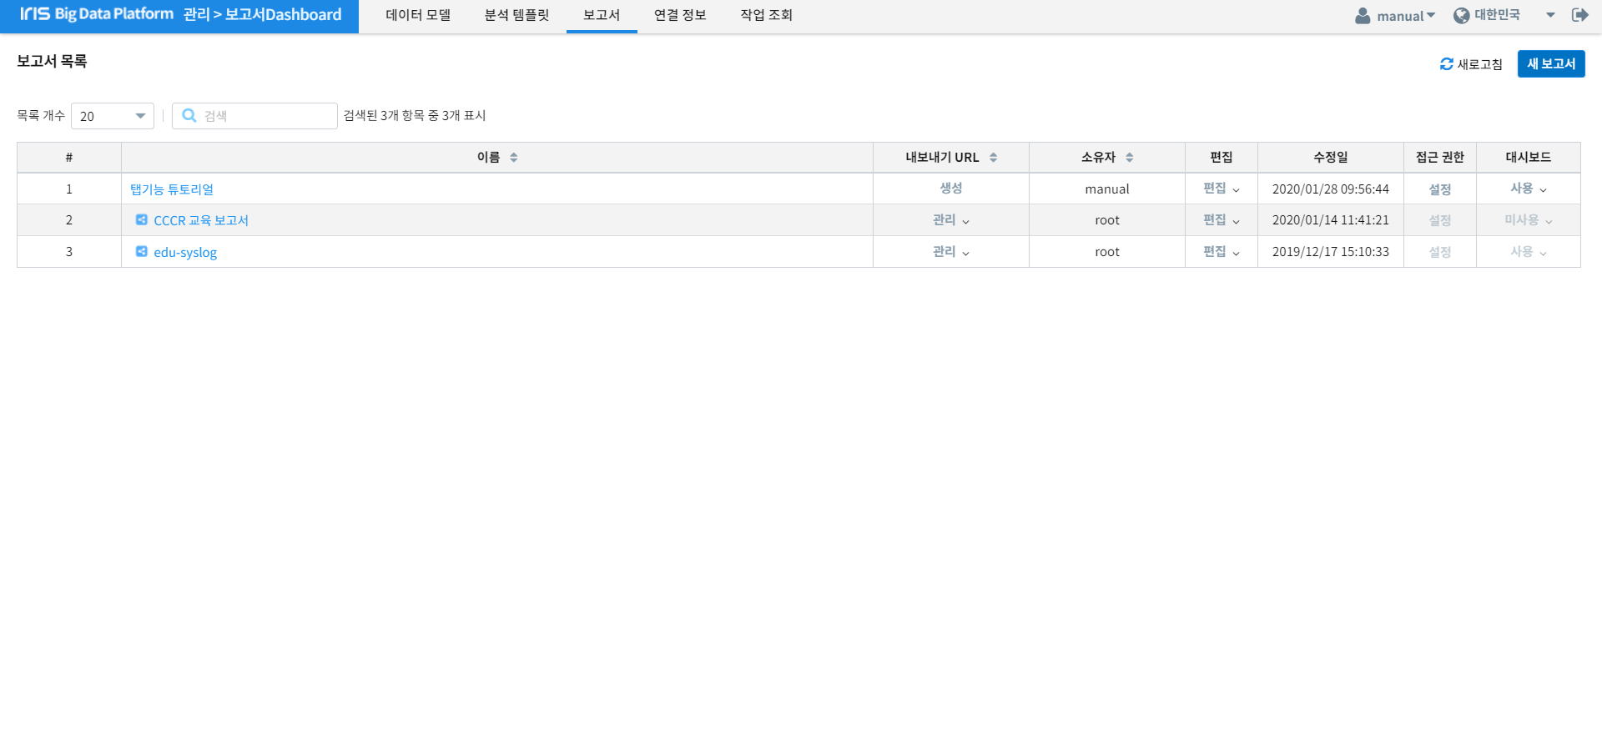
Newreport.png→ Newreport_st_00.png

Slide 4
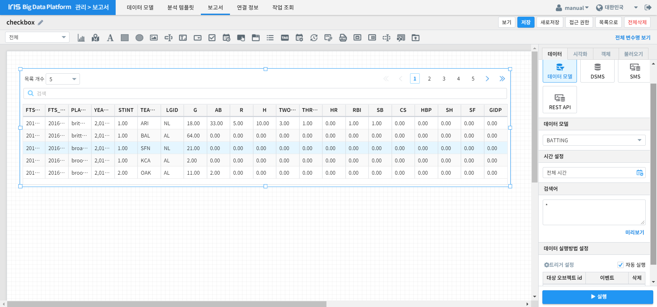




combobox_report_00→ combobox_report_st_00.png

Slide 5
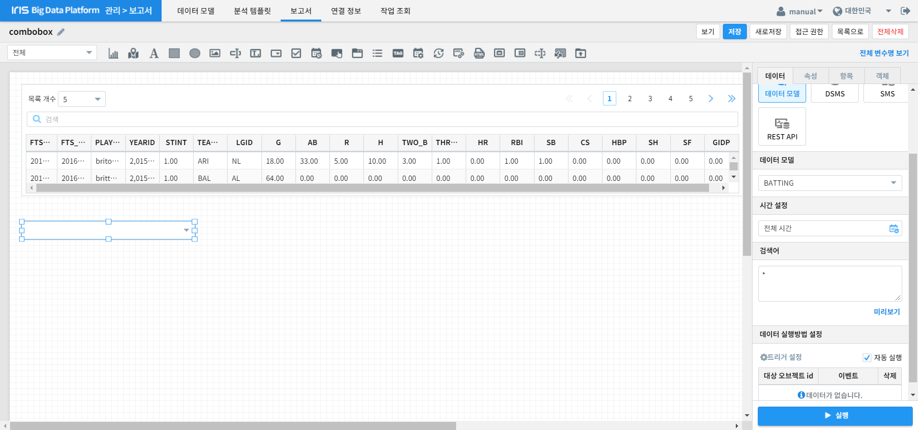

combobox_report_01→ combobox_report_st_01.png

Slide 6
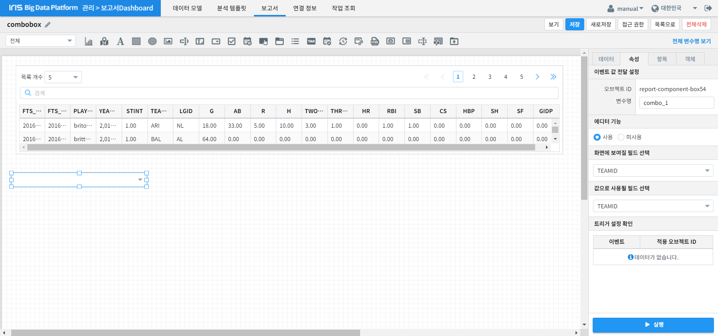
combobox_report_02→ combobox_report_st_02.png

Slide 7
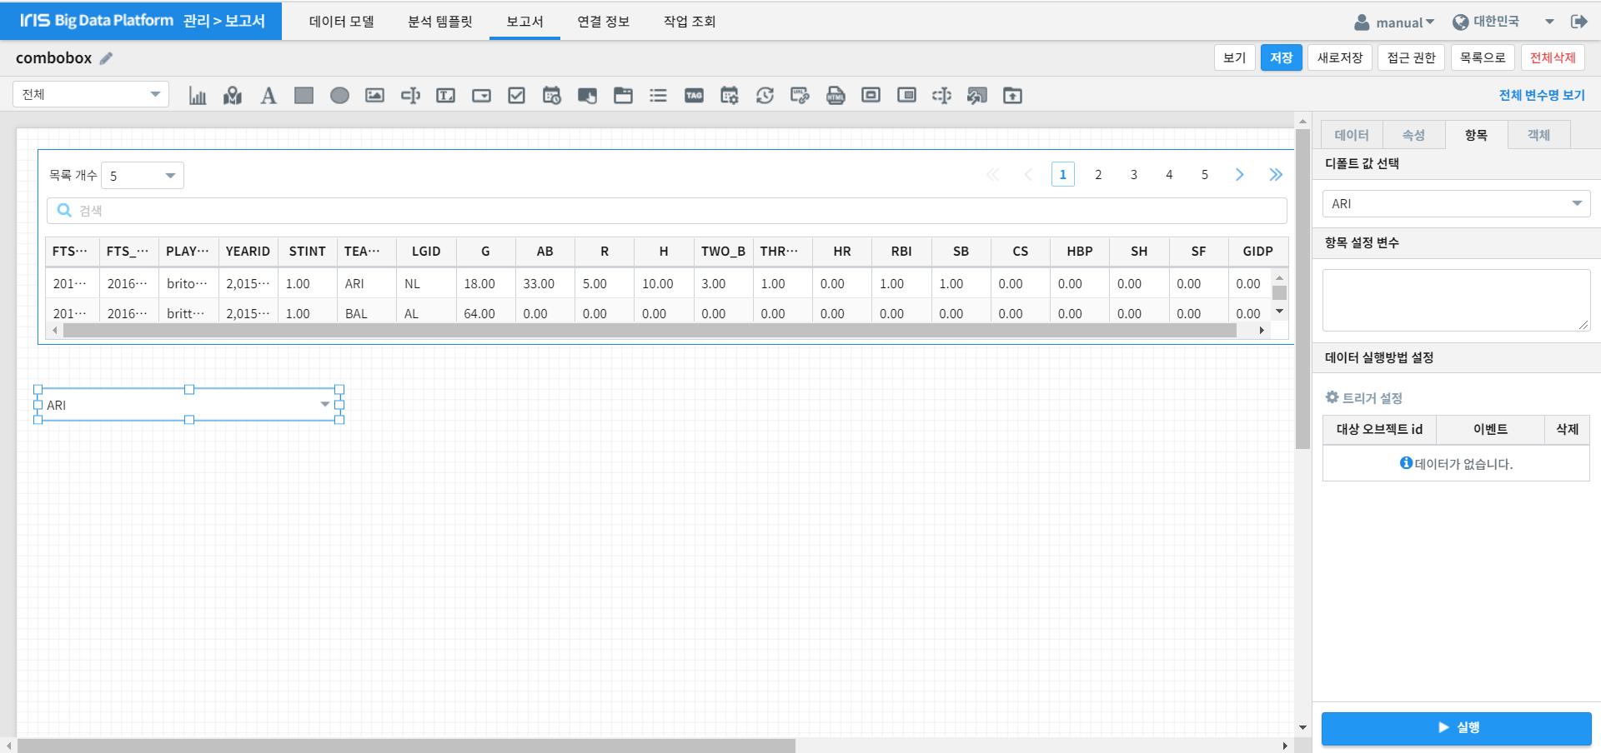
combobox_report_02_2→ combobox_report_st_02_2.png

Slide 8
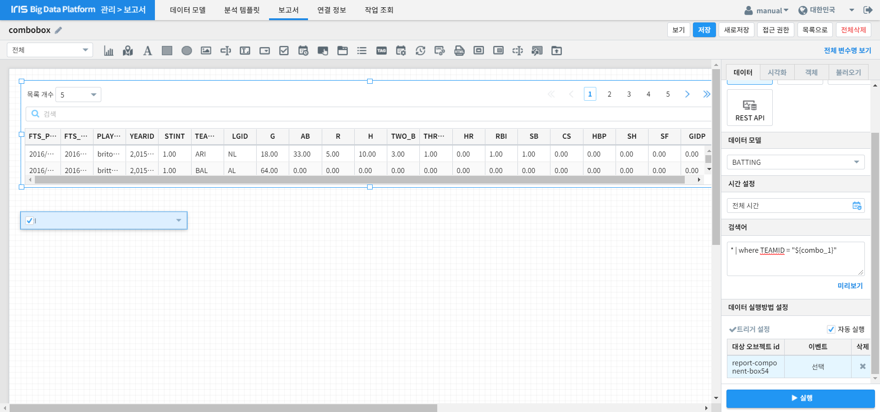
combobox_report_03→ combobox_report_st_03.png

Slide 9
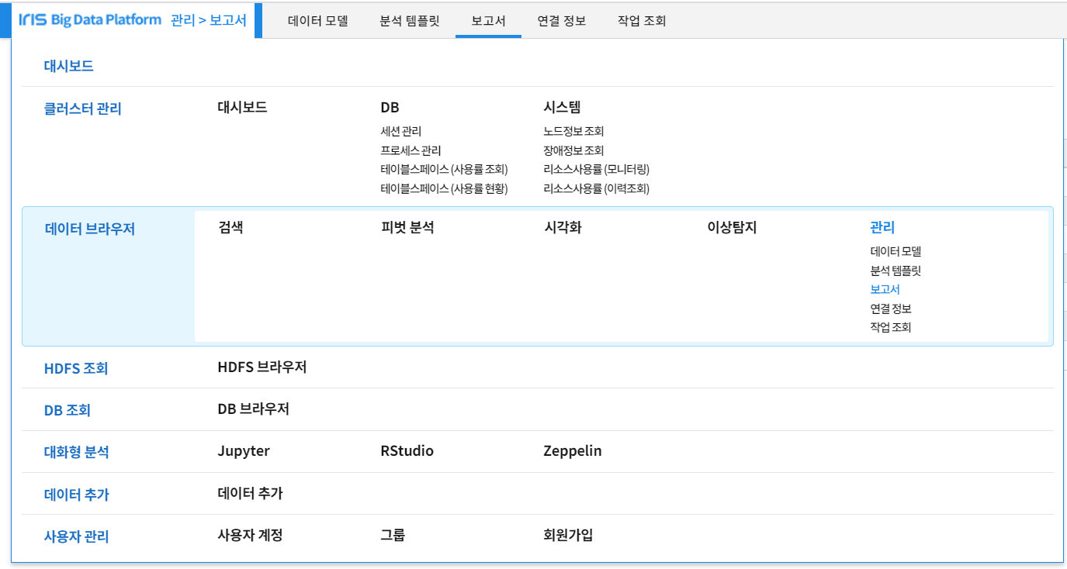
combobox_report_04→ combobox_report_st_04.png

Slide 10
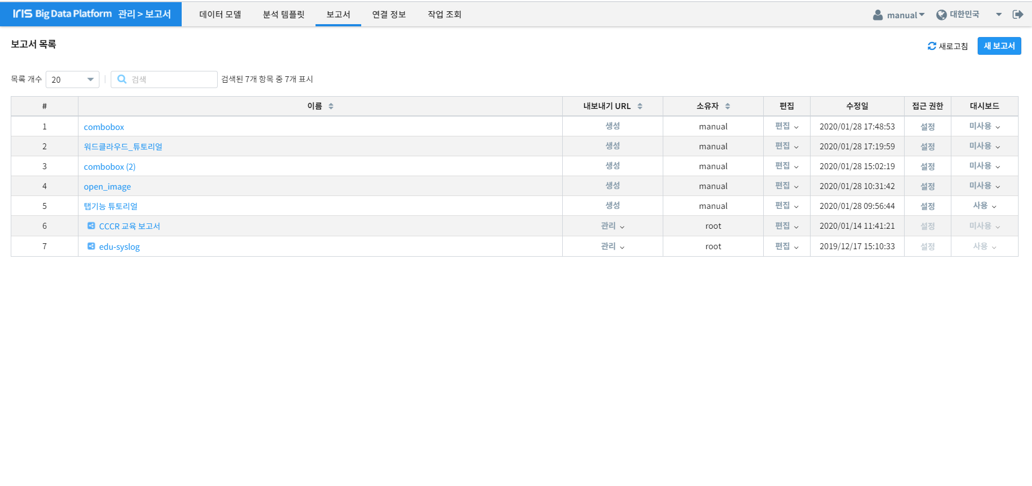
combobox_report_08→ combobox_report_st_08.png

Slide 11
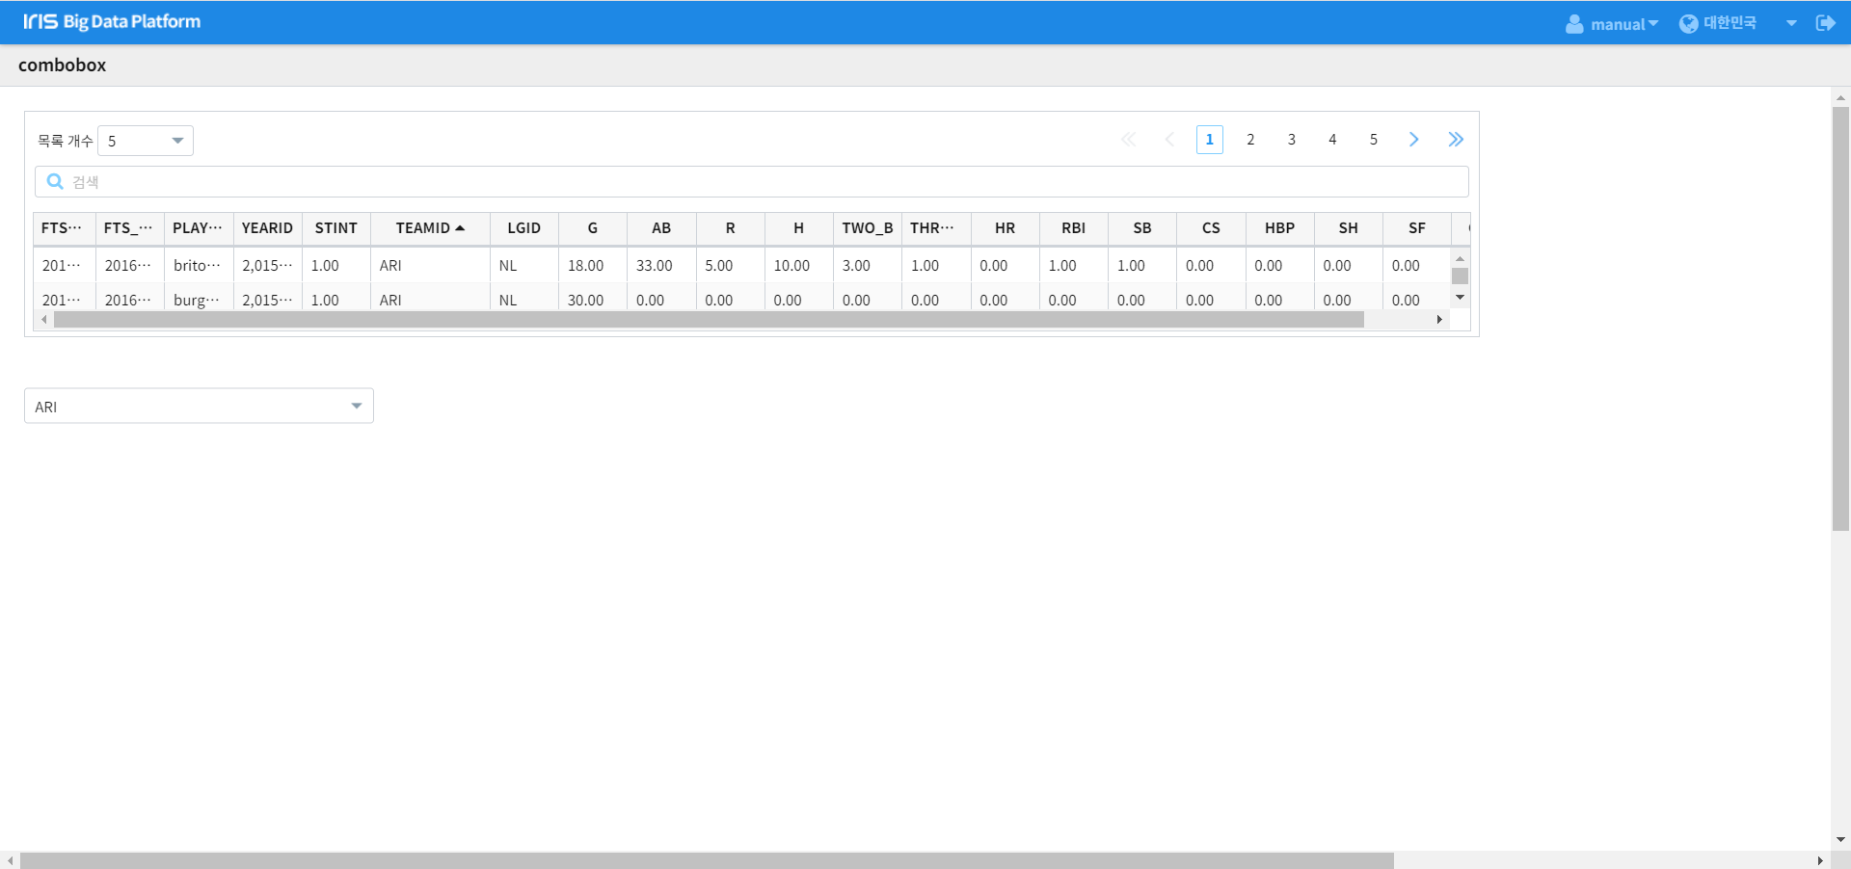
combobox_report_09→ combobox_report_st_09.png

Slide 12

combobox_report_10→ combobox_report_st_10.png

Slide 13
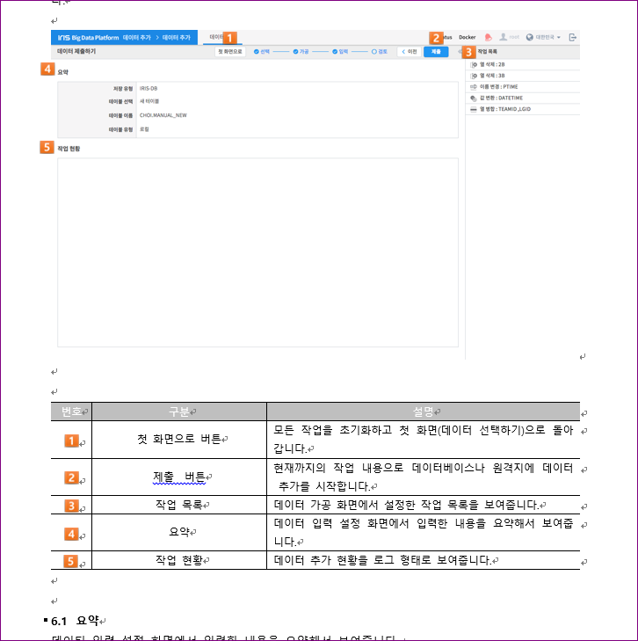




화면 부분지시 숫자
하단 숫자박스 활용
한 화면에 설명할 내용이 10개를 초과하지 않도록 구성
활용 예

Slide 14
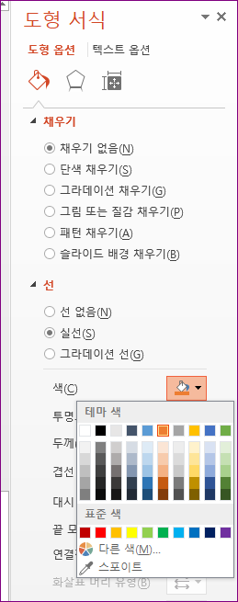
네모상자
영역 표시
두께 1.5pt
주황-강조2
하단 박스 ‘도형서식＇참조

Slide 15
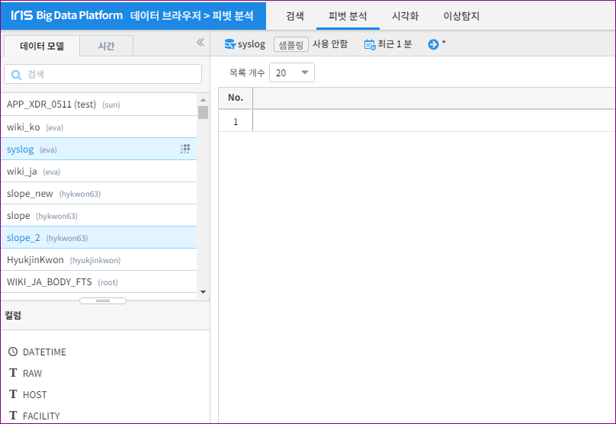
설명선
네모 상자와 ‘도형서식’ 동일
설명선 글자 폰트 – 14pt
샘플입니다

Slide 16
화면캡쳐 방식
1920x1080 크기 캡쳐
웹 브라우저의 URL부분을 제외
부분캡쳐의 경우 확대/축소 없이 화면크기 그대로 사용

